Slide 1
Проблемы и психологические особенности подростка-сироты, не имеющего опыта социализации в семье, и пути их решения
Государственное бюджетное учреждение
дополнительного профессионального образования
«Ставропольский краевой институт развития образования, повышения
квалификации и переподготовки работников образования»
Панасенкова Марина Михайловна,
проректор по научно-инновационной работе, зав.кафедрой специального и инклюзивного образования СКИРО ПК и ПРО,
кандидат педагогических наук

Slide 2
Государственное бюджетное учреждение дополнительного профессионального образования «Ставропольский краевой институт развития образования, повышения квалификации и переподготовки работников образования»
СОЦИАЛИЗАЦИЯ:
- процесс интеграции личности в социальную систему, вхождение в социальную среду через овладение ее социальными нормами, правилами и ценностями, знаниями, навыками, позволяющими ей успешно функционировать в обществе
-процесс вхождения каждого индивида в социальную структуру, в результате которого происходят изменения с самой структуре общества и в структуре каждой личности;
- процесс взаимодействия личности и общества, в ходе которого человеком усваиваются знания, убеждения, умения, социальные нормы, правила, роли, принятые в данном обществе
- процесс усвоения ребенком социального опыта;

Slide 3
Государственное бюджетное учреждение дополнительного профессионального образования «Ставропольский краевой институт развития образования, повышения квалификации и переподготовки работников образования»
Особенности социализации
подростков-сирот:
1
иждивенчество, непонимание материальной стороны жизни, вопросов собственности; трудности в общении, отсутствие избирательности общения;
2
инфантилизм, замедленное самоопределение, неприятие самого себя как личности, неспособность к сознательному выбору своей судьбы;
3
перегруженность отрицательным опытом, негативными ценностями и образцами поведения;
неуверенность в себе, своем будущем, агрессия по отношению к внешнему миру, особенно в случаях, если государство не выполняет своих обязательств.
4

Slide 4
Государственное бюджетное учреждение дополнительного профессионального образования «Ставропольский краевой институт развития образования, повышения квалификации и переподготовки работников образования»
чёткое осознание элементарной человеческой морали, кодекса чести, понимание порядочности;
уважение к труду, осознание ценности труда, необходимого для достижения целей;
Необходимо прививать подросткам-сиротам такие качества личности, которые обеспечивают успешность в современной жизни:
коммуникативную культуру, умение следовать поведенческим моделям, адекватным ситуации;
умение сделать осознанный и ответственный выбор;
умение работать в группе, коллективе.

Slide 5
Государственное бюджетное учреждение дополнительного профессионального образования «Ставропольский краевой институт развития образования, повышения квалификации и переподготовки работников образования»

Slide 6
Государственное бюджетное учреждение дополнительного профессионального образования «Ставропольский краевой институт развития образования, повышения квалификации и переподготовки работников образования»
процесс взаимодействия личности и общества
процесс вхождения каждого индивида в социальную структуру
процесс интеграции личности

Slide 7
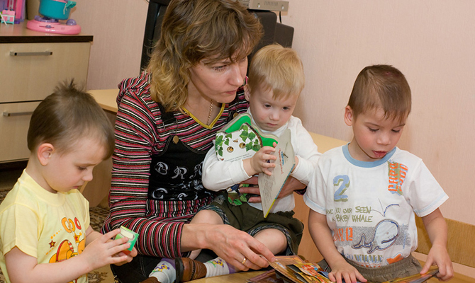
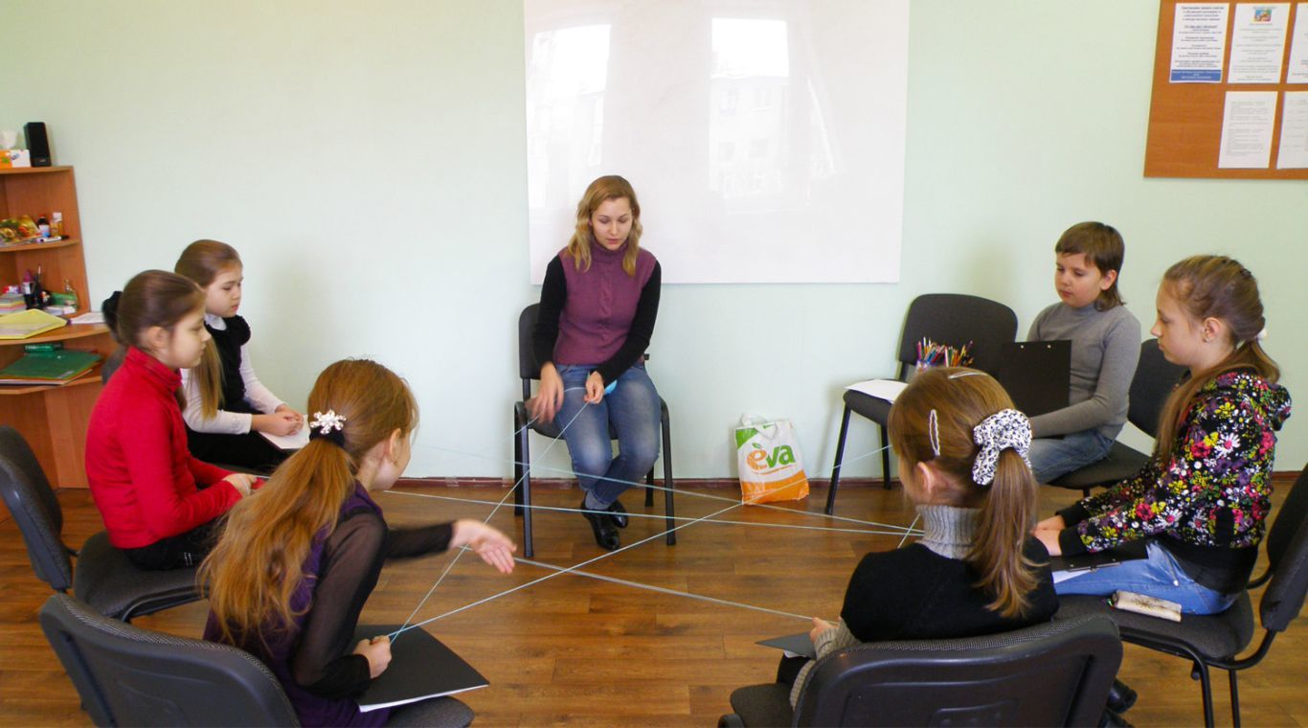
Государственное бюджетное учреждение дополнительного профессионального образования «Ставропольский краевой институт развития образования, повышения квалификации и переподготовки работников образования»
Проблема 1.
Отсутствие в детских домах квалифицированных специалистов

Slide 8
Государственное бюджетное учреждение дополнительного профессионального образования «Ставропольский краевой институт развития образования, повышения квалификации и переподготовки работников образования»
Проблема 2.
Эмоционально-личностные деформации
Деструктивное влияние социальной ситуации
материнская, коммуникативная, эмоциональная и сенсорная депривация
Специфический социально-психологический облик ребёнка
сочетание ограниченных социальных влияний с неблагополучным биологическим фактором развития

Slide 9
Государственное бюджетное учреждение дополнительного профессионального образования «Ставропольский краевой институт развития образования, повышения квалификации и переподготовки работников образования»
Проблема 3.
«Закрытость» пространства детских домов
однообразие и унификация стилей поведения
ограниченность социальных связей детей-сирот
становятся жертвами различного рода преступлений

Slide 10
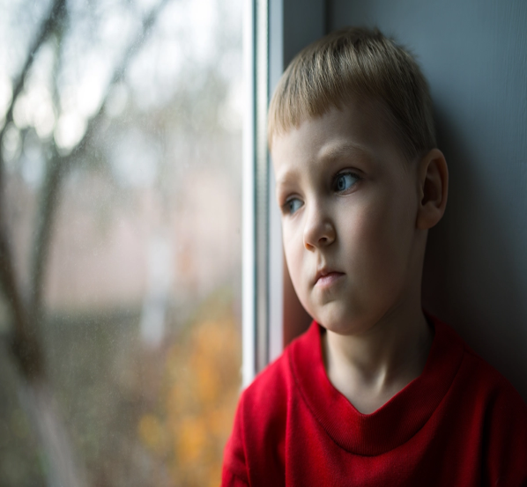
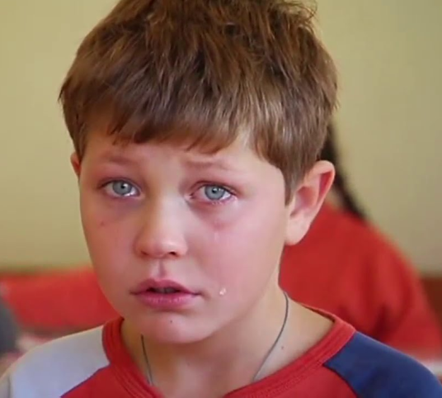
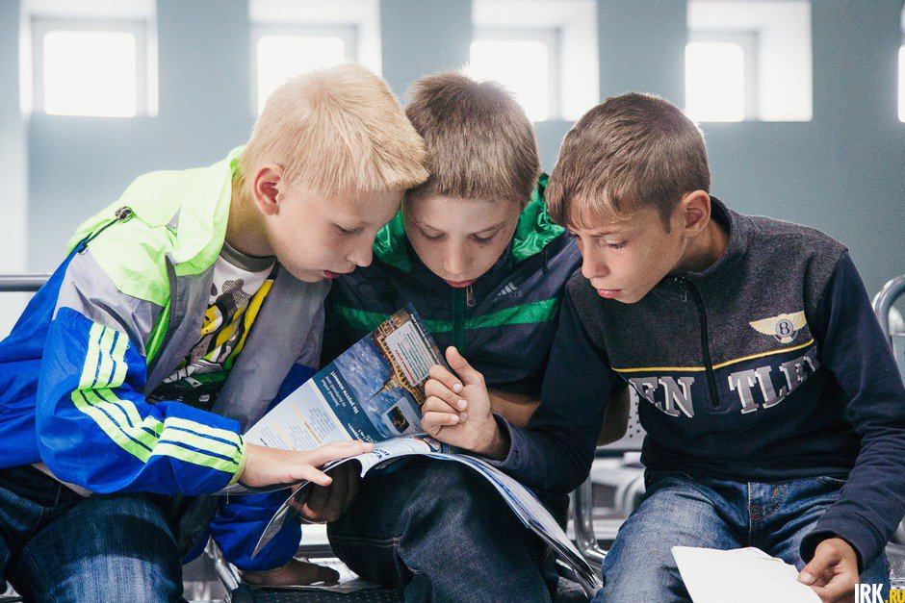
Государственное бюджетное учреждение дополнительного профессионального образования «Ставропольский краевой институт развития образования, повышения квалификации и переподготовки работников образования»
Проблема 4.
Межличностные отношения
Потребности в любви, признании, уважении свойственные любому человеку, у воспитанника детского дома фрустрированы и чаще реализуются через физическую силу, агрессию, другие асоциальные формы поведения, отсюда «особые» отношения к «чужим», от которых детдомовцы не ожидают ничего «хорошего» и чаще всего стремятся извлечь хотя бы выгоду.

Slide 11
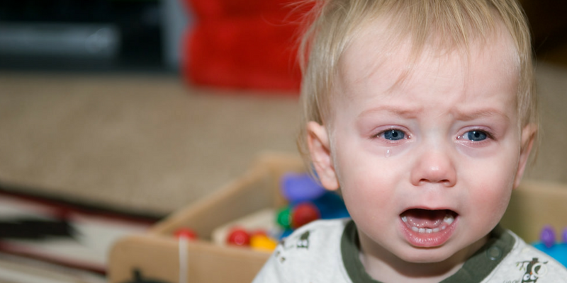
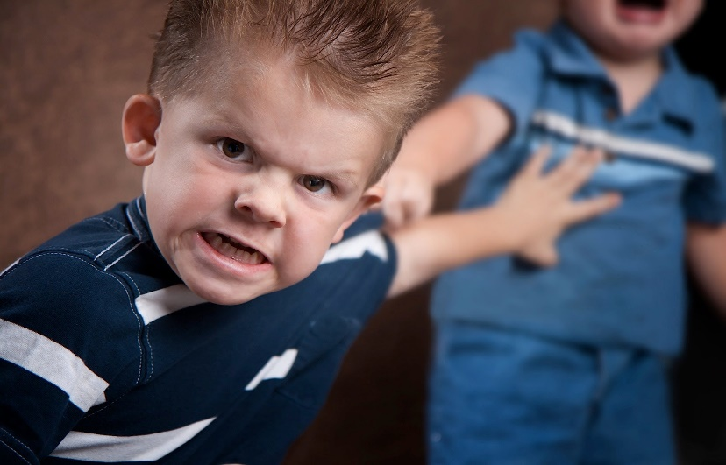
Государственное бюджетное учреждение дополнительного профессионального образования «Ставропольский краевой институт развития образования, повышения квалификации и переподготовки работников образования»
Проблема 5.
Негативное отношение к детям из детских домов

Slide 12
Государственное бюджетное учреждение дополнительного профессионального образования «Ставропольский краевой институт развития образования, повышения квалификации и переподготовки работников образования»
Проблема 6.
Неприспособленность к самостоятельной жизни
Направления работы детского дома по подготовке подростка-сироты к самостоятельной жизни:
развитие коммуникативных навыков;
семейно-экономическое;
гражданско-патриотическое и правовое;
профориентация;
культурно-нравственное;
формирование социально-бытовых навыков

Slide 13
Государственное бюджетное учреждение дополнительного профессионального образования «Ставропольский краевой институт развития образования, повышения квалификации и переподготовки работников образования»
Постановление Правительства РФ от 24 мая 2014 г. № 481 "О деятельности организаций для детей-сирот и детей, оставшихся без попечения родителей, и об устройстве в них детей, оставшихся без попечения родителей"
51. К видам деятельности организаций для детей-сирот относятся:
л) психолого-медико-педагогическая реабилитация детей, в том числе реализация мероприятий по оказанию детям, находящимся в организации для детей-сирот, психологической (психолого-педагогической) помощи, включая организацию психопрофилактической и психокоррекционной работы, психологической помощи детям, возвращенным в организацию для детей-сирот после устройства на воспитание в семью;
ш) оказание консультативной, психологической, педагогической, юридической, социальной и иной помощи лицам из числа детей, завершивших пребывание в организации для детей-сирот, в соответствии с законодательством Российской Федерации и законодательством субъекта Российской Федерации;
и др.

Slide 14
Государственное бюджетное учреждение дополнительного профессионального образования «Ставропольский краевой институт развития образования, повышения квалификации и переподготовки работников образования»
Проблемы сопровождения социализации детей
в приемных семьях:
Отсутствие теоретического осмысления и описания в педагогической науке основных особенностей социализации детей в приёмных семьях.
Отсутствие специалистов, владеющих восстановительной технологией, которые могли бы работать с кровными семьями, оперативно помогать обретать утраченное социальное равновесие, разрабатывать систему работы по предупреждению социального сиротства.
Отсутствие специалистов для организации психолого-педагогического сопровождения приемных семей, координации помощи приемной семье со стороны правоведов, врачей, психологов и педагогов.
Отсутствие психолого-педагогической готовности приемных родителей к реализации функции воспитателя социального сироты.
Сложности при вхождении ребенка в приемную семью, при формировании основных трудовых умений и навыков самообслуживания, коммуникативных умений, образа семьи и ее основных ценностей и функций

Slide 15
Государственное бюджетное учреждение дополнительного профессионального образования «Ставропольский краевой институт развития образования, повышения квалификации и переподготовки работников образования»
Особенности психологического развития подростков-сирот, не имеющих опыта жизни в семье, затрагивают разные сферы личности:
мотивационную
эмоциональную
волевую

Slide 16
Государственное бюджетное учреждение дополнительного профессионального образования «Ставропольский краевой институт развития образования, повышения квалификации и переподготовки работников образования»
Социально-психологическими условиями успешной социализации детей-сирот в развивающей среде терапевтического сообщества приемных семей являются:
1
воспитание ребенка в приемной семье профессиональными приемными родителями, способными осуществлять психокоррекционную работу с ним;
2
создание для каждого ребенка особых социально-бытовых условий, в которых он испытывает психологический комфорт и чувство защищенности;
3
участие школы в создании единого социально-психологического пространства с целью реализации психотерапевтического процесса в ходе обучения;
социально-психологическое сопровождение детей-сирот, направленное на коррекцию отклонений в личностном развитии и активное становление личности.
4

Slide 17
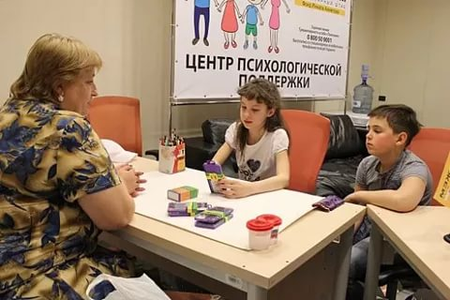
Государственное бюджетное учреждение дополнительного профессионального образования «Ставропольский краевой институт развития образования, повышения квалификации и переподготовки работников образования»
Пути решения проблем:
Учет интересов воспитанника
Создание положительного психологического климата вокруг воспитанника
Психологическое сопровождение
Воспитание успехом
Диалог-совместное принятие решений

Slide 18
Государственное бюджетное учреждение дополнительного профессионального образования «Ставропольский краевой институт развития образования, повышения квалификации и переподготовки работников образования»

Slide 19
Государственное бюджетное учреждение дополнительного профессионального образования «Ставропольский краевой институт развития образования, повышения квалификации и переподготовки работников образования»

Slide 20
Государственное бюджетное учреждение дополнительного профессионального образования «Ставропольский краевой институт развития образования, повышения квалификации и переподготовки работников образования»
Основные признаки демократического стиля взаимодействия педагога с воспитанниками

Slide 21
Проблемы и психологические особенности подростка-сироты, не имеющего опыта социализации в семье, и пути их решения
Государственное бюджетное учреждение дополнительного профессионального образования «Ставропольский краевой институт развития образования, повышения квалификации и переподготовки работников образования»
Контактная информация:
Кафедра специального и инклюзивного образования СКИРО ПК и ПРО
Адрес: 355002, г. Ставрополь, ул. Лермонтова, д. 189А.
Тел.: 8(8652) 99-77-29 (доб.:203; 515,517)
E-mail: panasenkovamm@mail.ru

